Slide 1
Робота з текстом в програмі Gimp
Материал брал: https://uroki-gimp.ru/lessons/text/prozrachnyj-tekst-v-gimp

Slide 2

Вот такое должно получиться

Slide 3
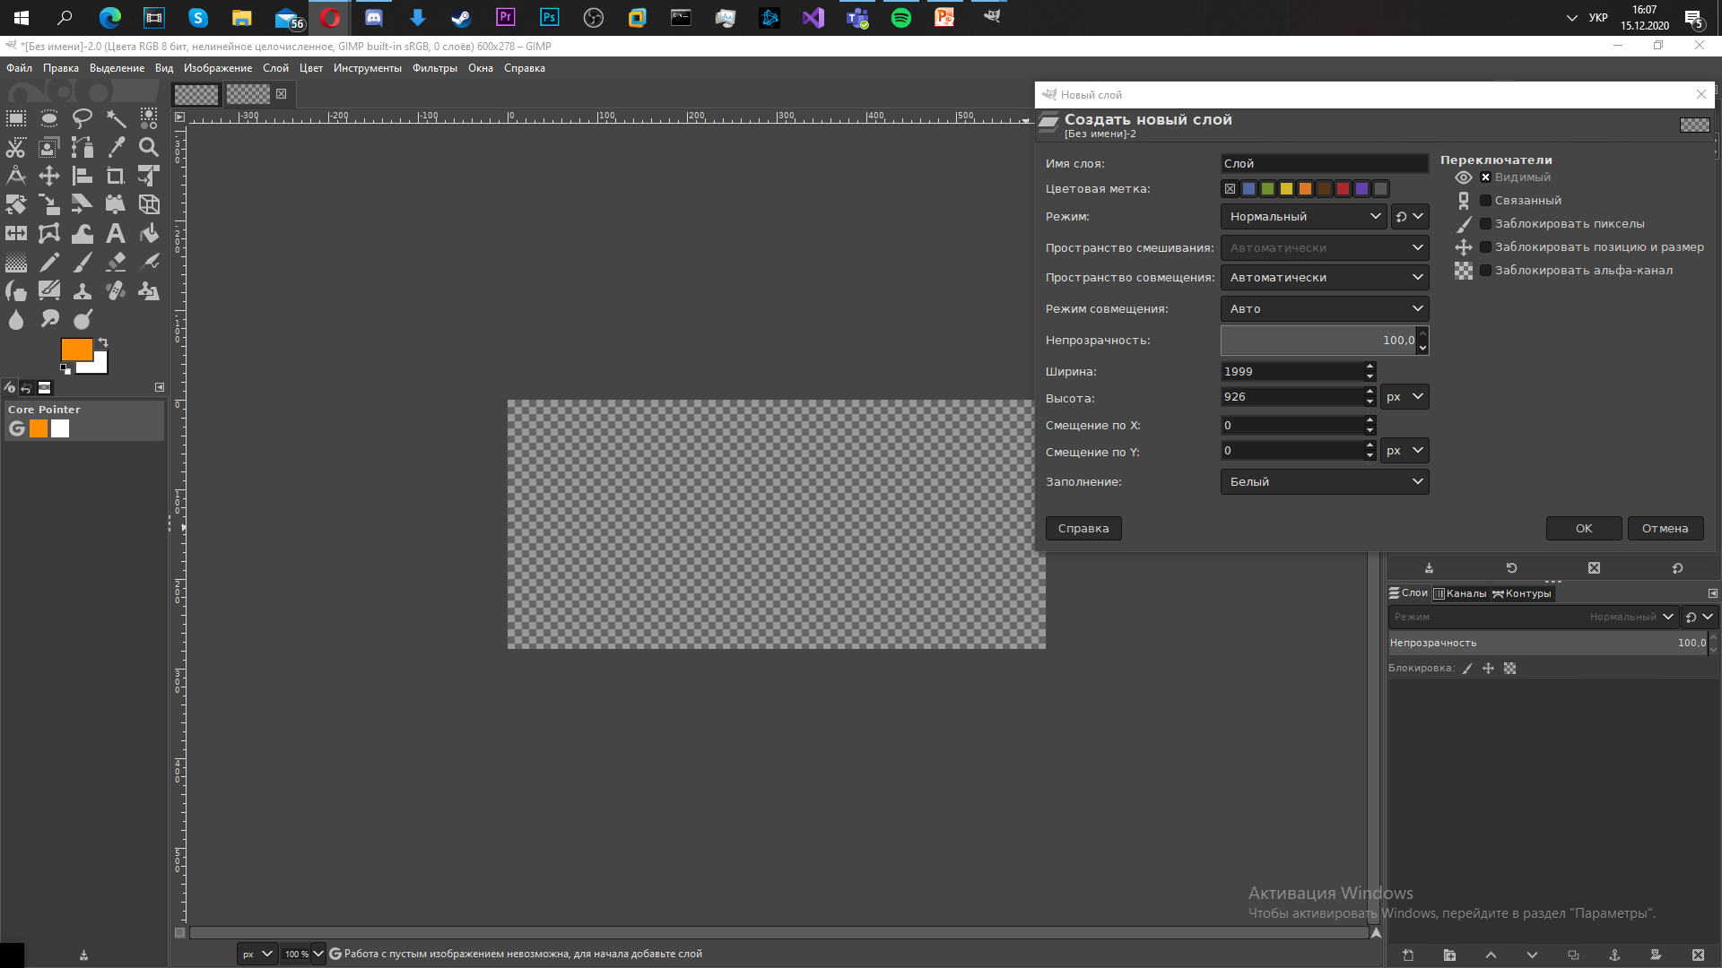
Выберите в меню Слой – Создать слой. В открывшемся диалоговом окне настройки слоя укажите Тип заливки – Белый, нажмите ОК. На изображении указаны все настройки

Slide 4
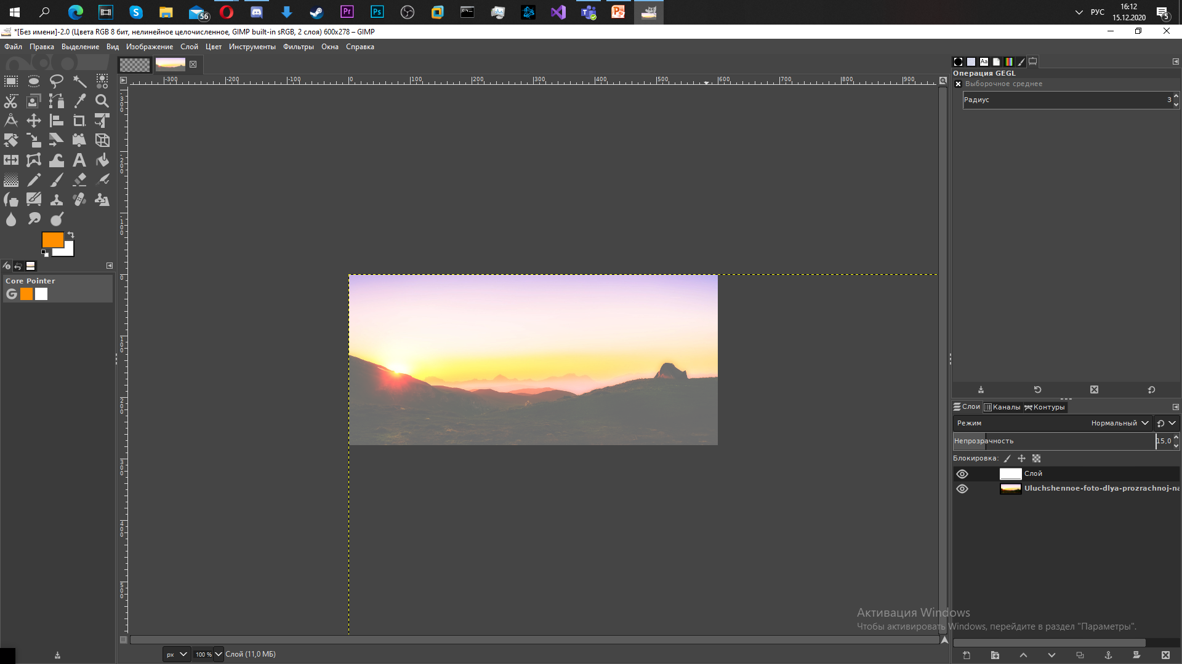
Выкрутить непрозрачность слоя на 15 перед этим выставив на нем приоритет

Slide 5
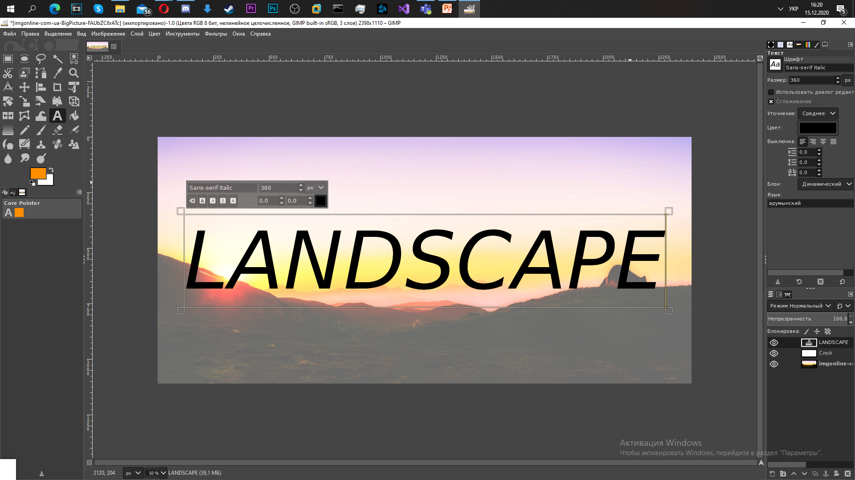
Пишем надпись с настройками которые указаны на изображении

Slide 6
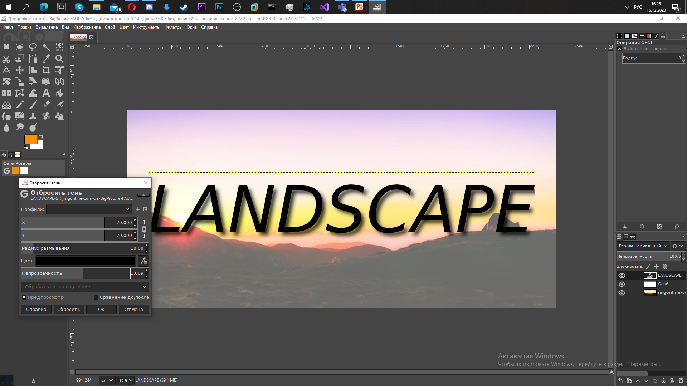
Выделяем наш текст, нажимаем на фильтры, отбросить тень и выставляем следующие настройки

Slide 7
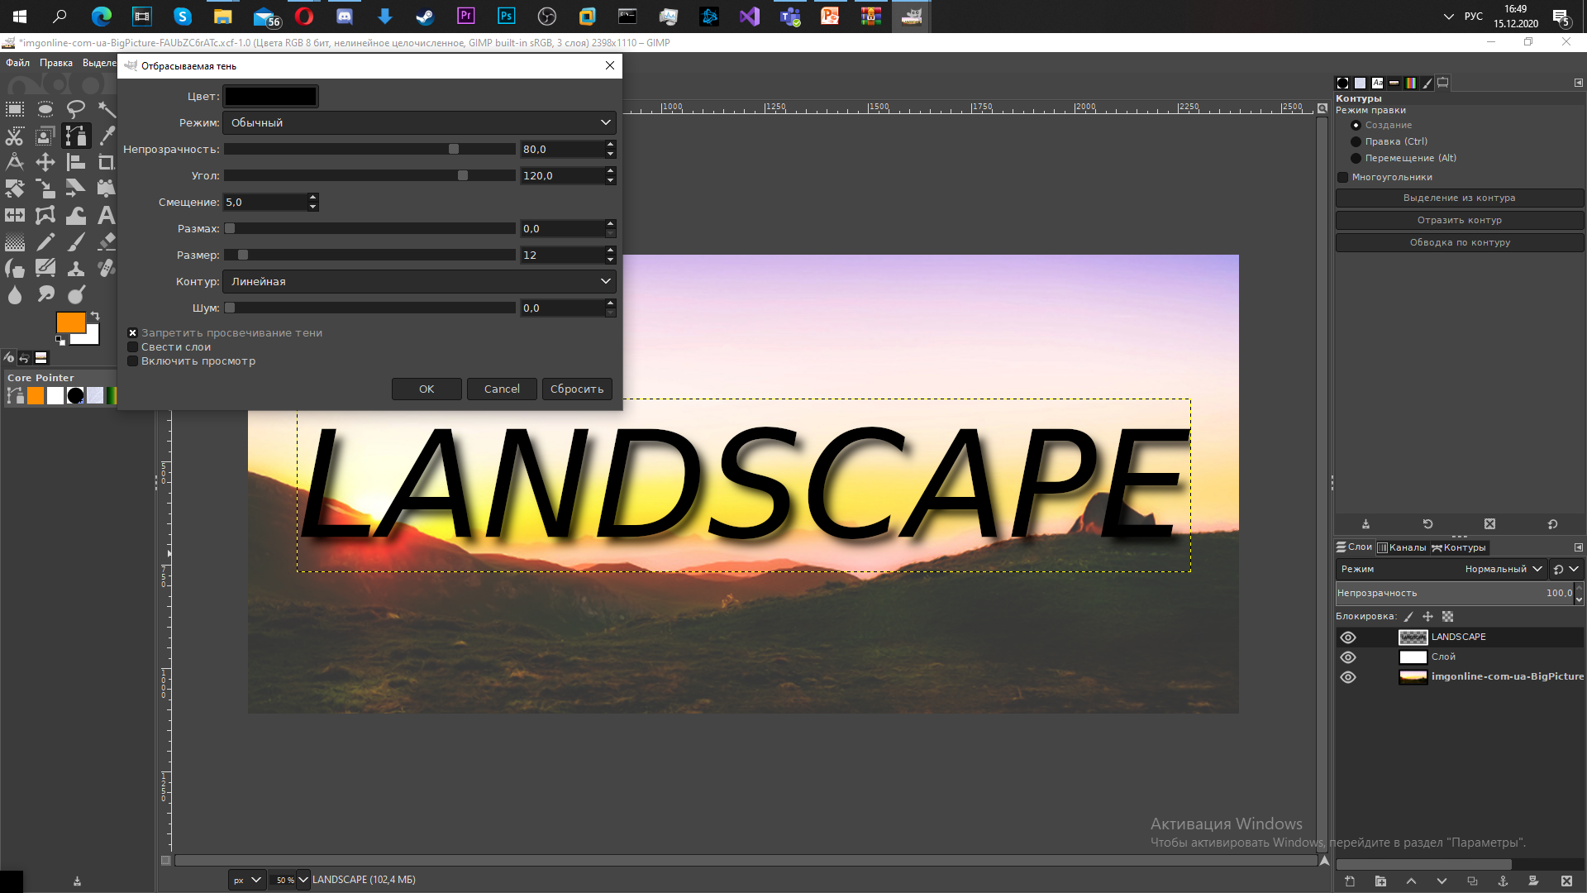
Для следующего превращения нам понадобиться скрипт Layer Effects. Нажимаем слой, эффект слоя, отбросить тень и дальше настраиваем как показано на изображении

Slide 8
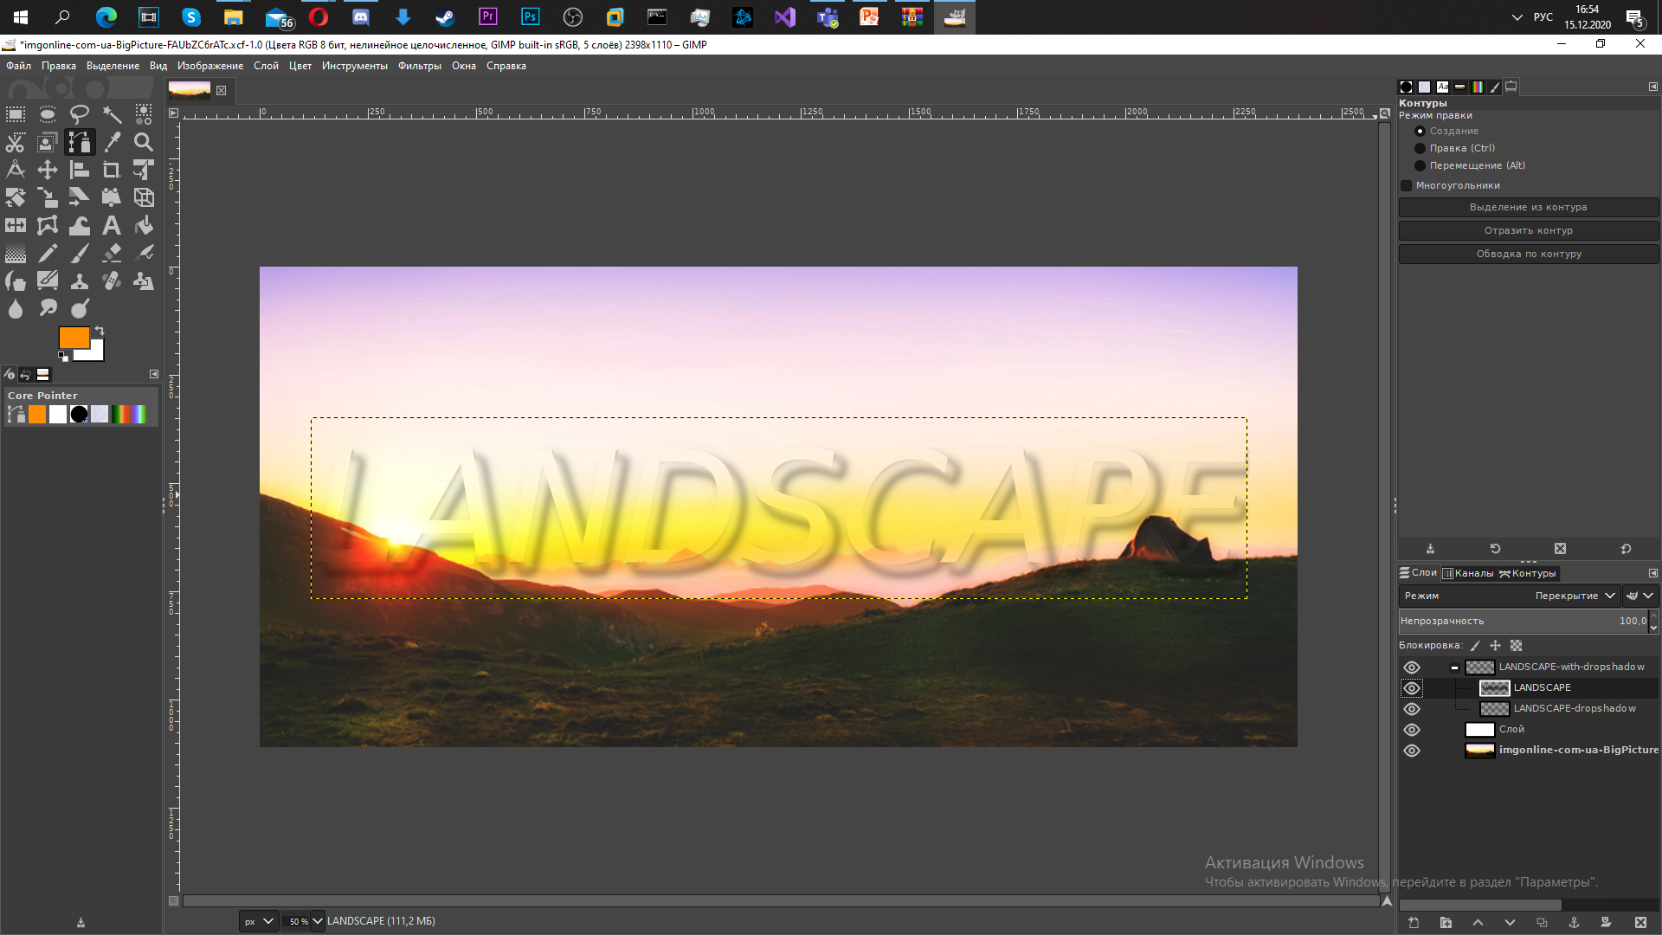
Далее устанавливаем режим перекрытие на нашем тексте и для лучше эффекта можно еще выкрутить прозрачность белого слоя

Slide 9
Famasktr.github.io

